Slide 1




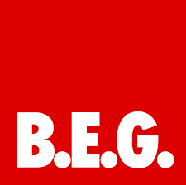


KNX National Group Denmark
Brancheorganisation for producenter, distributører, rådgivere og leverandører af KNX i Danmark.

Slide 2


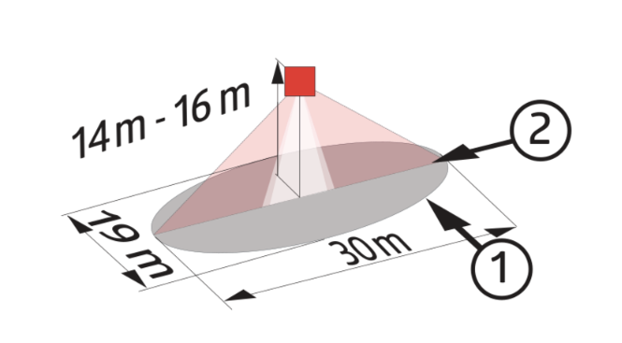
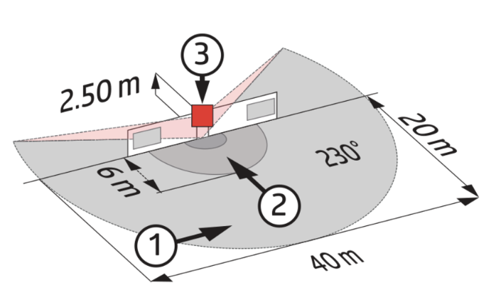
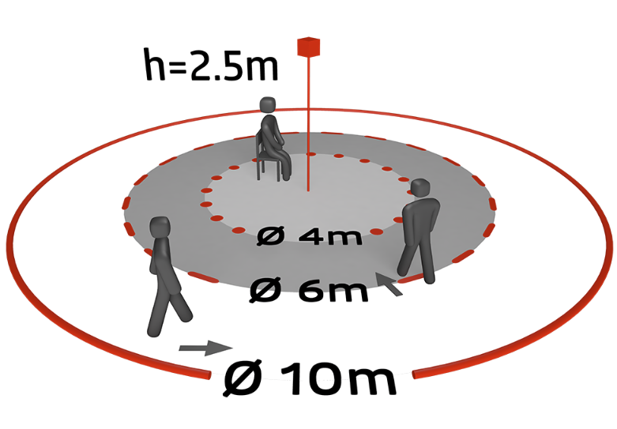
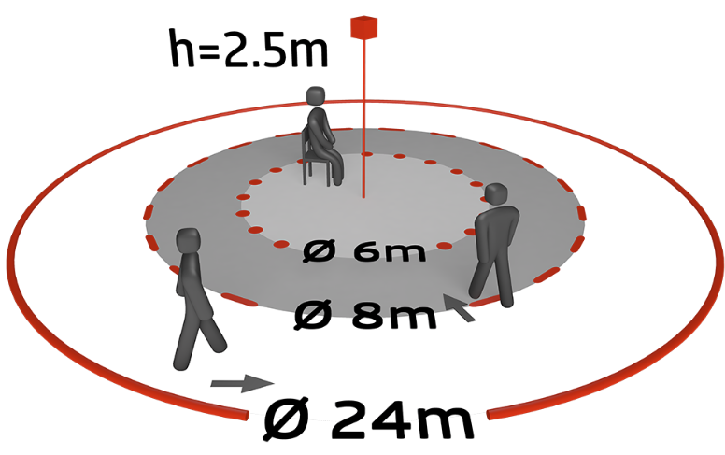

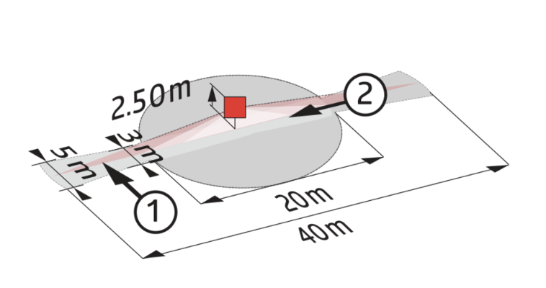
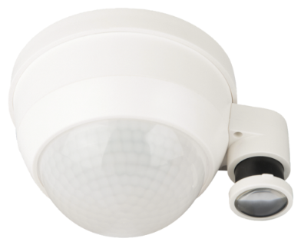
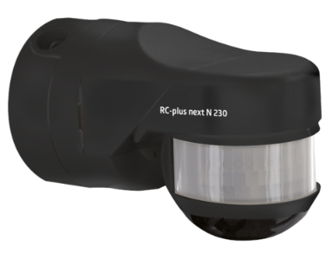
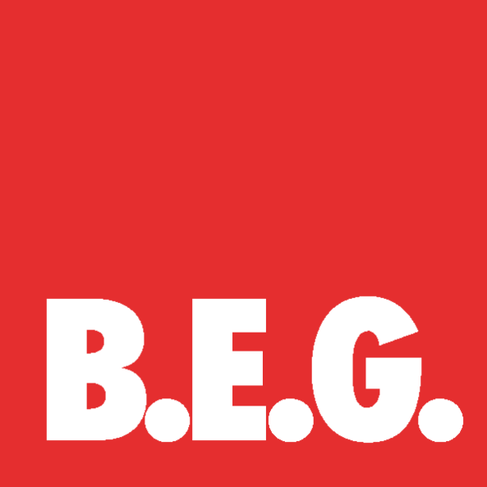
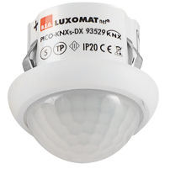

Projektering med KNX
detailprojektere fra starten ved tilbudsafgivning
90.000 KNX-partnere
8.000 produkter
490 KNX-træningscentre
190 lande
Notes:
Godmorgen! Mit navn er Thomas Lønborg, og jeg er produktchef hos BEG med fokus på vores KNX-løsninger. I dag har jeg fornøjelsen af at præsentere jer for min kollega, Kenn Bertelsen – vores egen “Mr. Know-it-All” inden for produktsupport her i Danmark. Hvis Kenn ikke kan besvare dit spørgsmål, så kan ingen, og selv Google ville nok give op! 😉
Lad os starte med at sætte KNX i perspektiv. KNX er et omfattende økosystem med 90.000 partnere, over 8.000 produkter og 490 træningscentre på verdensplan, fordelt over 190 lande. Tænk på KNX som den ultimative værktøjskasse, der kan håndtere enhver tænkelig opgave inden for bygningsautomation.
Men hvorfor bliver projekterne hele tiden mere komplekse? Jo, det er fordi bygherrer og brugere konstant efterspørger nye funktioner og fleksible løsninger med fremtidens teknologi – helst allerede i går! KNX giver os netop den fleksibilitet og integrerede energioptimering, vi har brug for, uden at gøre systemet for tungt. Med KNX kan vi skabe avancerede løsninger, som er nemme at tilpasse og optimere.
Hos BEG lægger vi særlig vægt på grundig projektering, især når det kommer til vores sensorer. Før vi går i gang, sikrer vi os, at vi har en klar forståelse af de ønskede funktioner, så vi kan vælge de helt rette produkter. KNX er som en skruetrækker med tusind bits: det kan tilpasses alt, men vi holder projektet fokuseret og undgår overflødige funktioner – medmindre de virkelig er nødvendige.
En vigtig fordel ved KNX er, at systemet ikke låser jer til én bestemt producent. I kan frit vælge mellem Schneider, ABB, Wygwam en division af NIKO, BEG og mange andre, alt efter hvad der passer bedst til jeres behov og budget. BEG har heldigvis et bredt udvalg af løsninger, og med over 30 års erfaring i udvikling af bevægelses- og tilstedeværelsessensorer leverer vi teknologi, der ikke kun er pålidelig, men også banebrydende.
Vores projektering bygger på dybdegående produktkendskab og præcis tilpasning til kundens ønsker og krav. Vi skaber løsninger, der både fungerer optimalt og ser godt ud – som en Swiss Army-kniv i form af et smart system!
Her er nogle af vores KNX-funktioner og produkter:
KNX Secure-forberedte sensorer
Funktioner som dynamisk opfølgningstid og logikmoduler
Tunable white-styring til Human Centric Lighting (HCL)
RGB-styring og mulighed for linseudskiftning fra standard til korridorlinse
Mikrofon til stay alive-funktion og temperaturføler
Fleksible justeringsmuligheder via KNX-kommandoer for luksniveau, opfølgningstid og meget mere.
Og her er nogle af vores produkter med specifikationer:
PD2N-KNXs-ST+DX: Dækker et område på 10 m i diameter.
PICO-KNXs-DX: Kompakt med en størrelse på 33x32 mm, men stadig en rækkevidde på 10 m i diameter.
PD4N-KNXs-ST+DX: 24 m i diameter med korridorlinse, ideel til større områder.
PD4-KNXs-GH: En imponerende dækning på 30 x 19 m ved en monteringshøjde på 16 m.
Udendørs RC-plus KNXs-DX 230: Rækkevidde på 20 x 30 m og masser af KNX-funktioner. Lidt forklaring omkring funktioner vedr. RC-plus
Med KNX og BEG får I et fleksibelt og fremtidssikret system, der kan tilpasses enhver opgave – stort som småt.

Slide 3
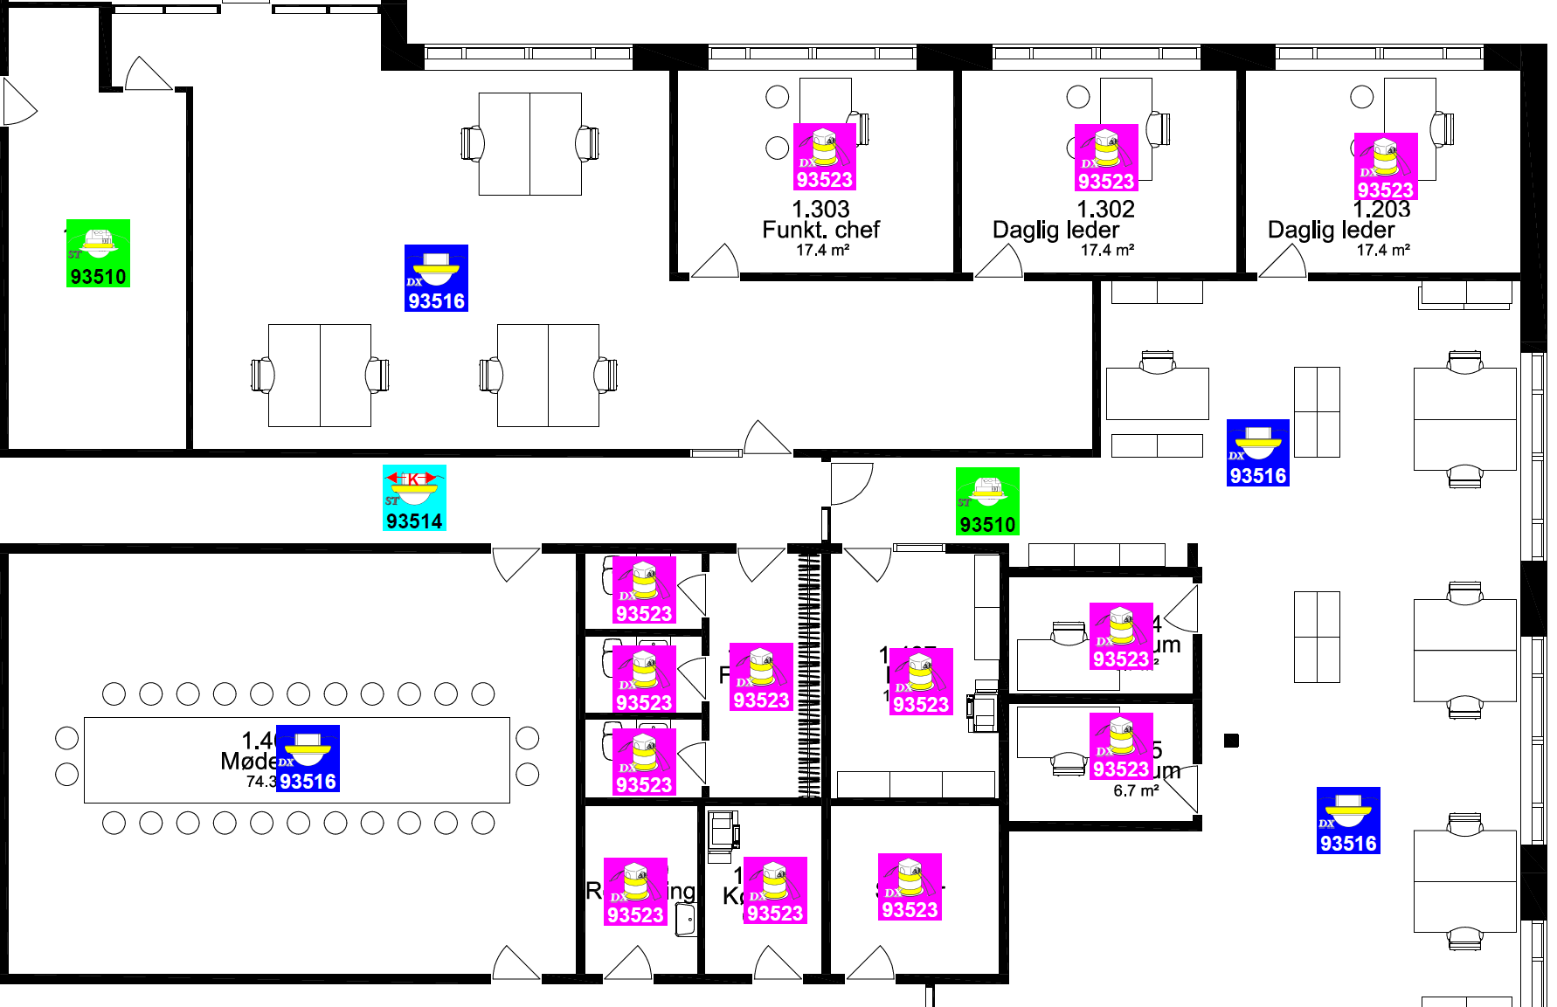
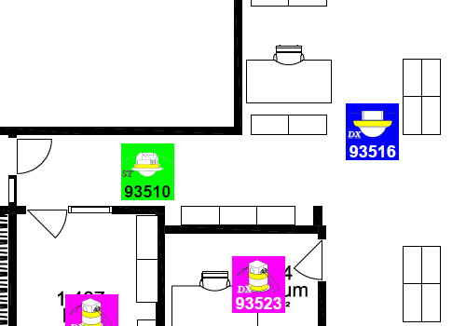
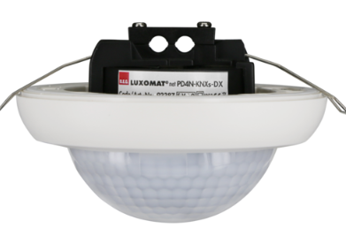
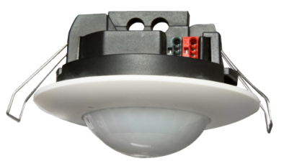
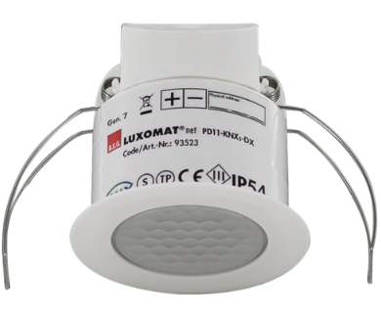
Hvert projekt er et samarbejde
Notes:
Et projekt er lidt ligesom et forhold: Samarbejde er altafgørende...
Når det kommer til KNX-projekter, kan vi ikke bare kaste os hovedkulds ud i det uden at tale sammen – det ender som regel dårligt.
Hvis leverandør og programmør ikke får styr på forventningerne, ender vi med at skyde gråspurve med kanoner – og ingen vil have en fejlbehæftet bygning fuld af overdimensionerede sensorer!
KNX-systemet muliggør intelligent bygningsteknologi, hvor komponenterne arbejder sammen via vores fælles protokol. Det betyder, at alt fra lys- og bevægelsessensorer til klimastyring og persienner kan integreres og kommunikere uden unødvendige overlap eller manglende funktionalitet.
Derfor arbejder vi tæt sammen fra start.
Vi sætter os ind i alle små detaljer (nærmest som en første date) og sørger for, at alt spiller: Hvilke detektorer passer bedst? Hvor kan vi få den bedste dækning uden at gå helt over gevind?
På tegningerne gør vi det hele lidt mere pædagogisk. Hver detektor får sin egen farve og det femcifrede varenummer, så kan man altid se, hvad man har med at gøre. Derudover står der (ST) for standard eller (DX) for en deluxe udgave – tænk på det som detektorernes egen lille garderobe med tilhørende farvekoder!
Til de mindre rum vælger vi ofte vores PD2 – en lille, men driftssikker ven, der kommer både som (ST) og (DX). Men skal det være lidt mere fancy og give arkitekten et smil, hiver vi den flade PD11 frem. Den ser ikke bare godt ud, men kan også dække rummet som en champ!
Og til de store arealer? Her tager vi PD4 med. Den har en rækkevidde som en ørn og kan dække selv de største rum uden at vi behøver hænge sensorer op, som var det et juletræ.
Den største fordel ved KNX-protokollen er netop, at de tilbyder fleksibilitet og skalerbarhed. Det sikrer, at bygningens teknologi kan opdateres og tilpasses, uden at hele systemet skal bygges om fra bunden – hvilket er essentielt for både kundens langsigtede investering og bygningens funktionalitet.
Men som sagt tidligere, så drejer det sig om en tæt dialog mellem de respektive parter i projektet, så alle forventninger er afstemt, og alle ved, hvad de kan forvente. Vi håber, at dette indblik gør det klart, hvorfor KNX-protokollen fra B.E.G. giver god mening i fremtidige projekter.

Slide 4

Projektering af KNX som IBI løsning

Slide 5
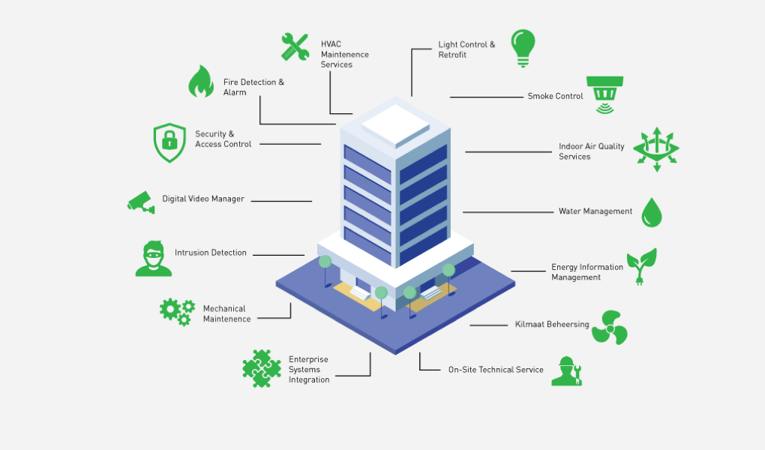
Pre-projektering
Gennemgå materialet for funktionskrav
Valg a produkter til din installation baseret på funktionskrav
Design og opbygning af KNX Topologi baseret på produktvalg.

Slide 6
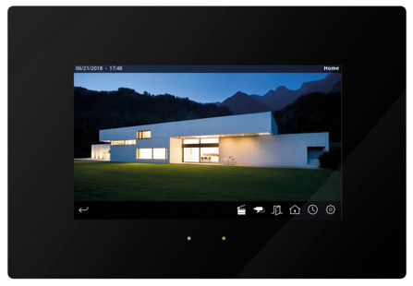
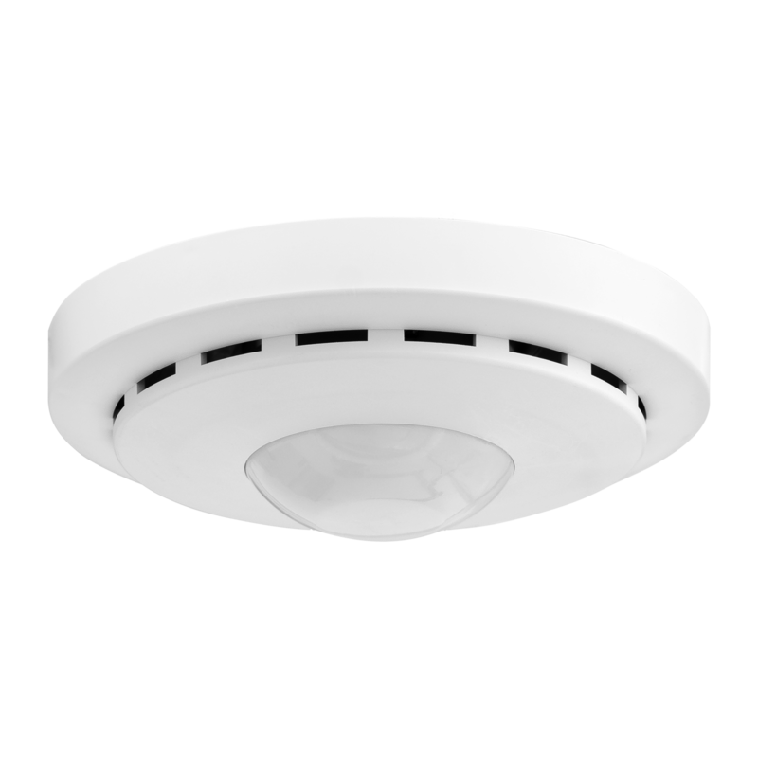
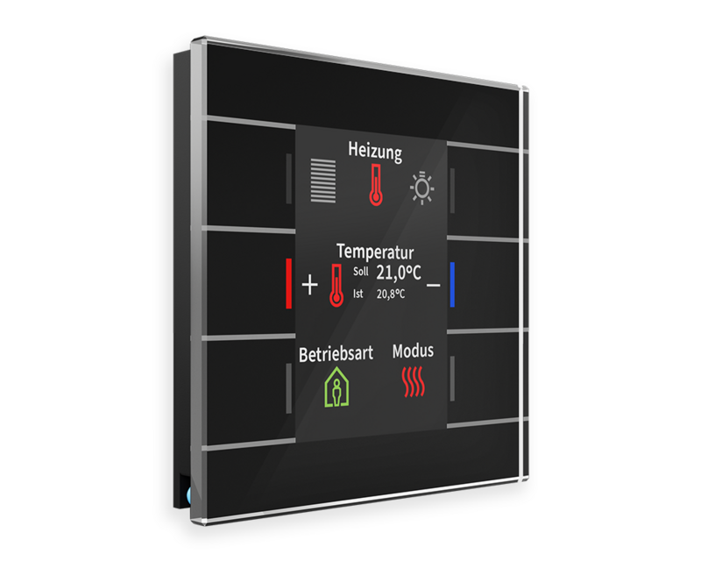
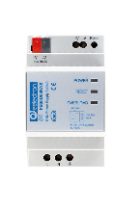
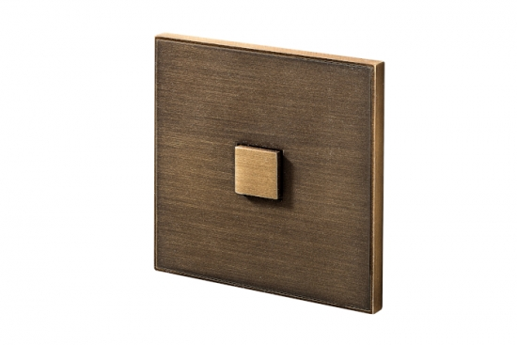
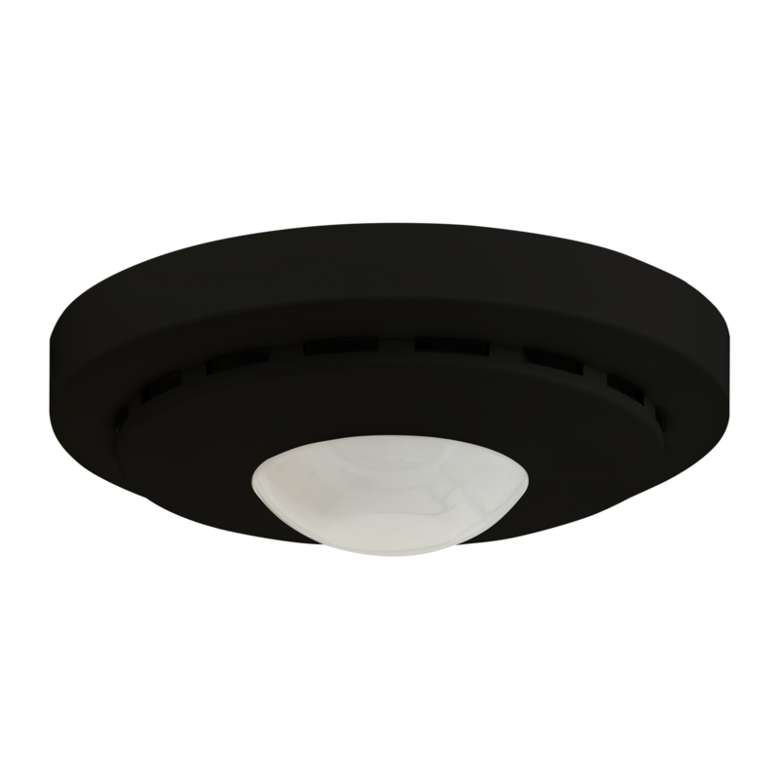
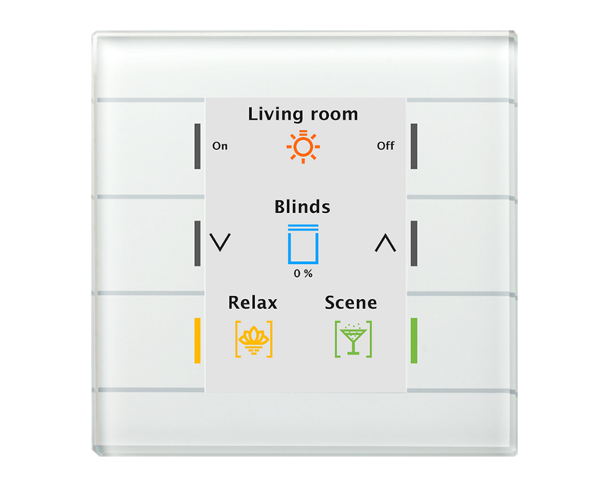
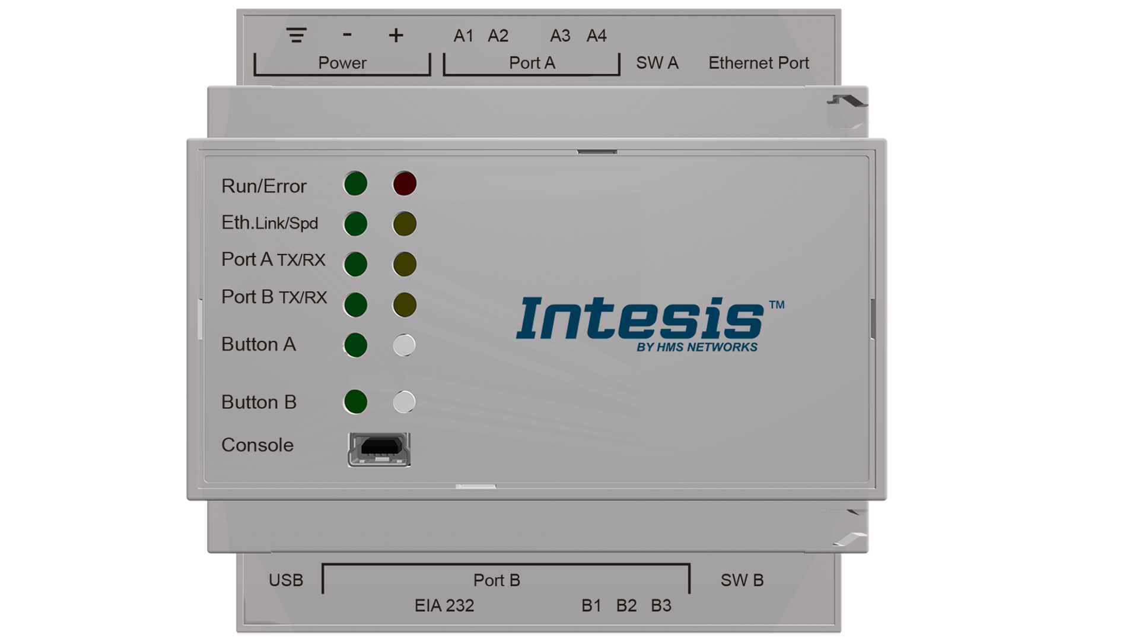
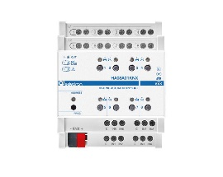

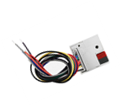
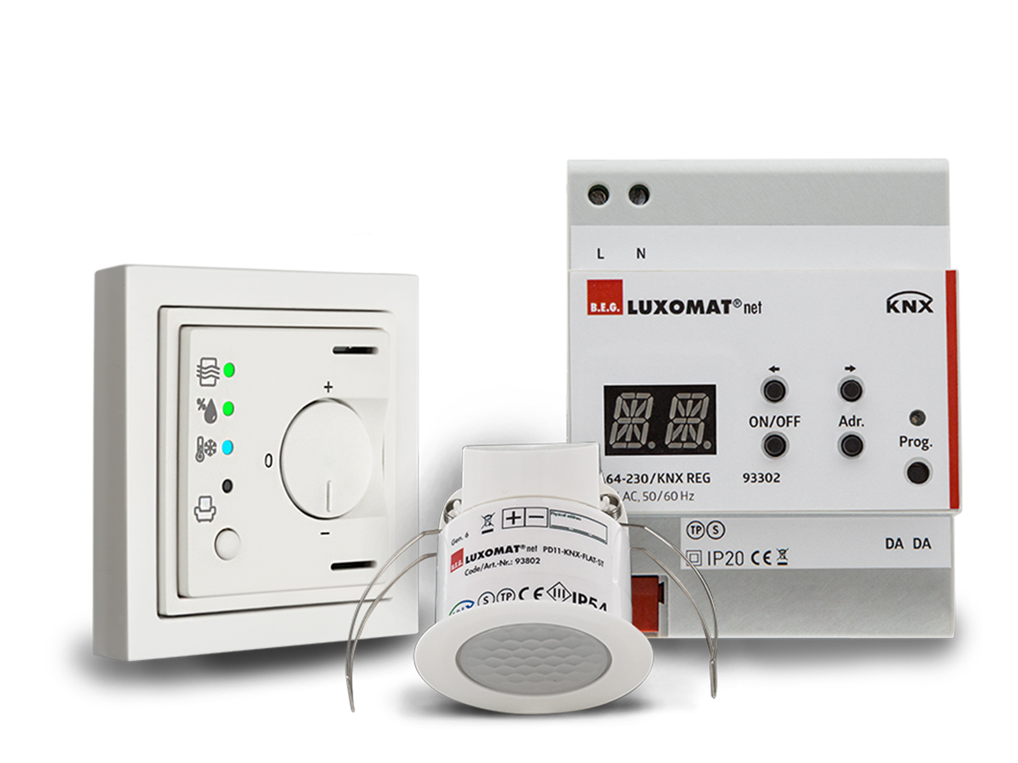
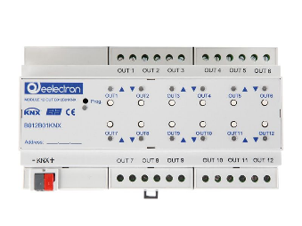
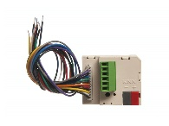
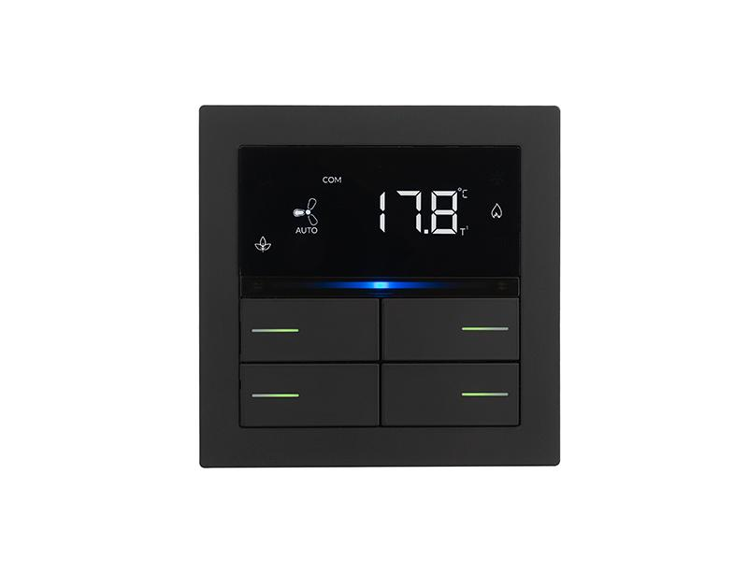
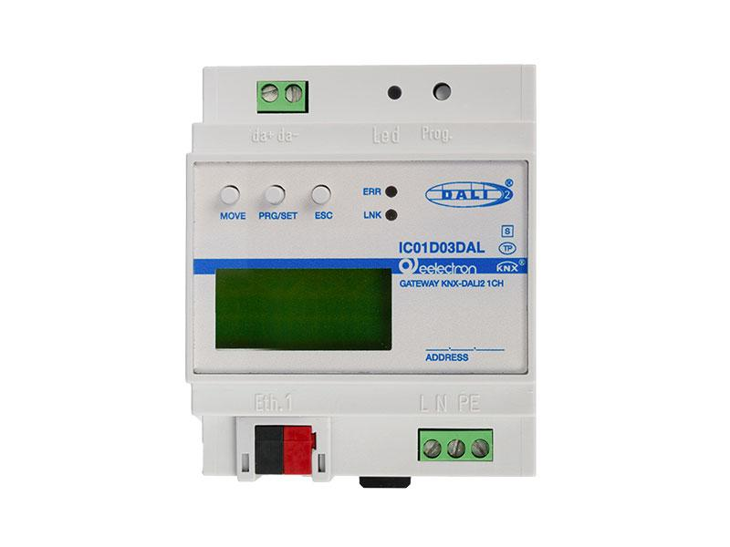
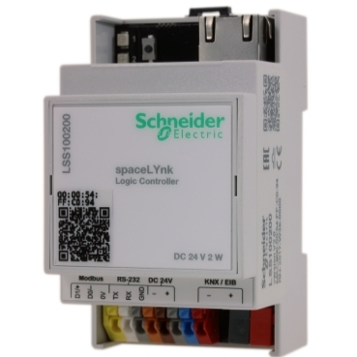
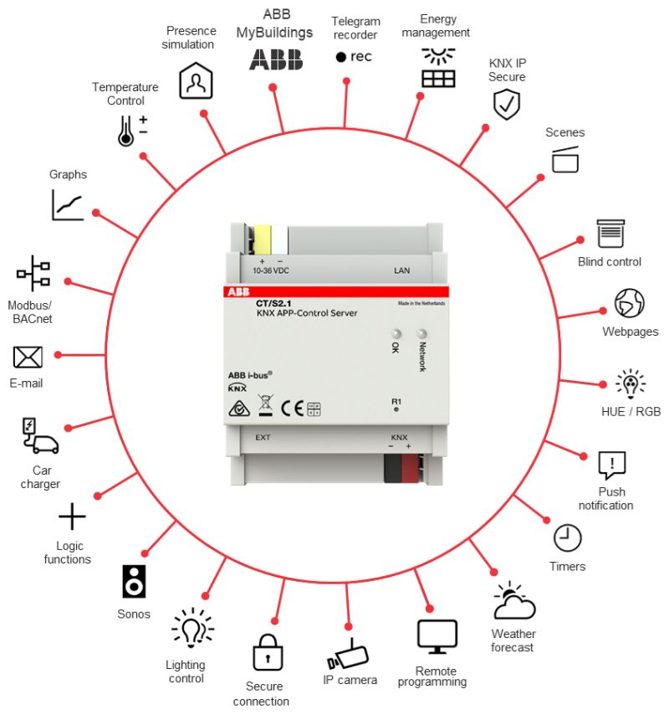
Materiale valg
KNX PSU Størrelse ?
Linjekobler eller IP ?
PIR ?
Tryk ?
Klima/AQS ?

Slide 7
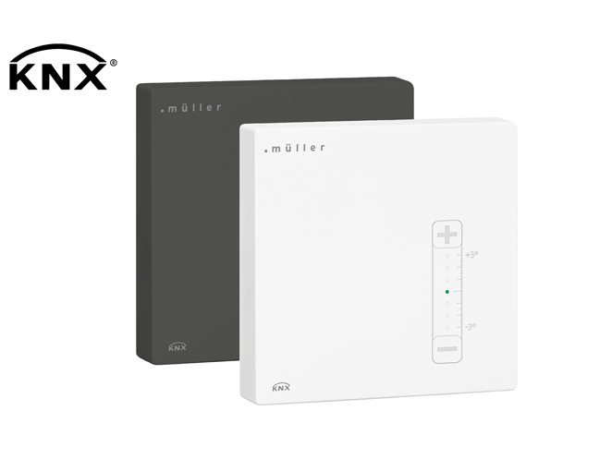
Detailprojektering
KNX PSU anbefales altid på 1280ma
Topologi anbefales altid KNX IP og gerne med KNX IP Secure
En PIR skal kunne lave 2 zoners dagslysregulering og det må ikke være vanskeligt at indregulering dens dagslysstyring
Tryk skal gerne indeholde logik til nabotænding
Klima sensor (CO2,fugt,Temp) Uanset hvilken type sensor der skal anvendes i et lokal, er det vigtigt at man vælger at sensoren selv kan prioritere sin regulering.
Multisensorer anvendes ofte (Pir med Temp/CO2 eller Tryk med AQS)
VAV
AQS
MV
Intern Prioritering
VAV
AQS
Uden prioritering og kræver logik modul i eltavlen
MV
Logik modul

Slide 8
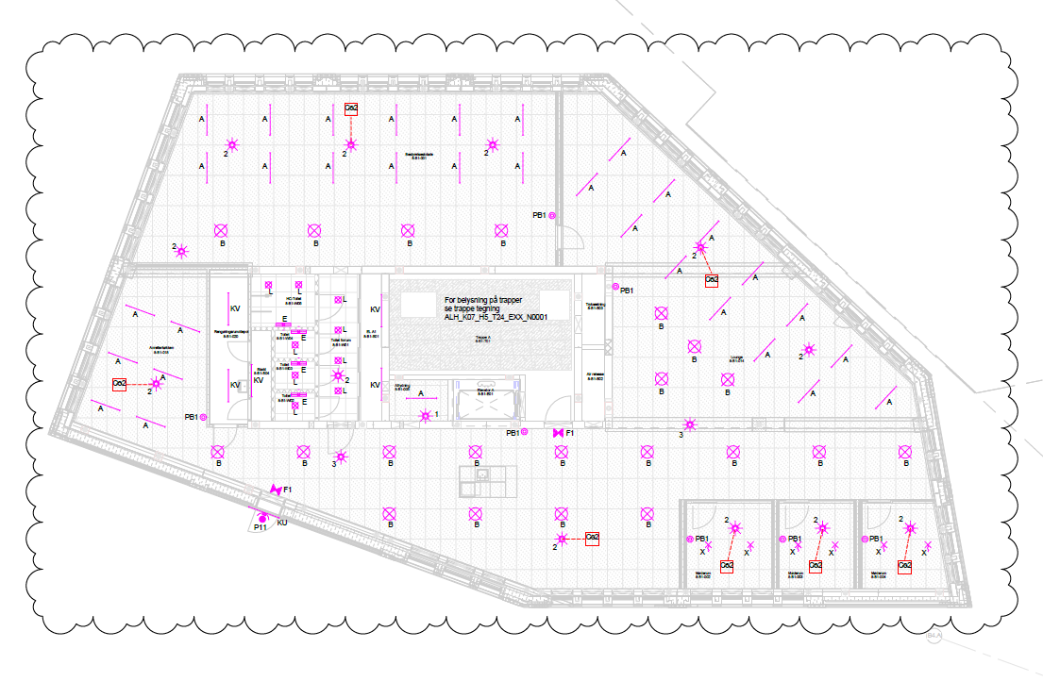
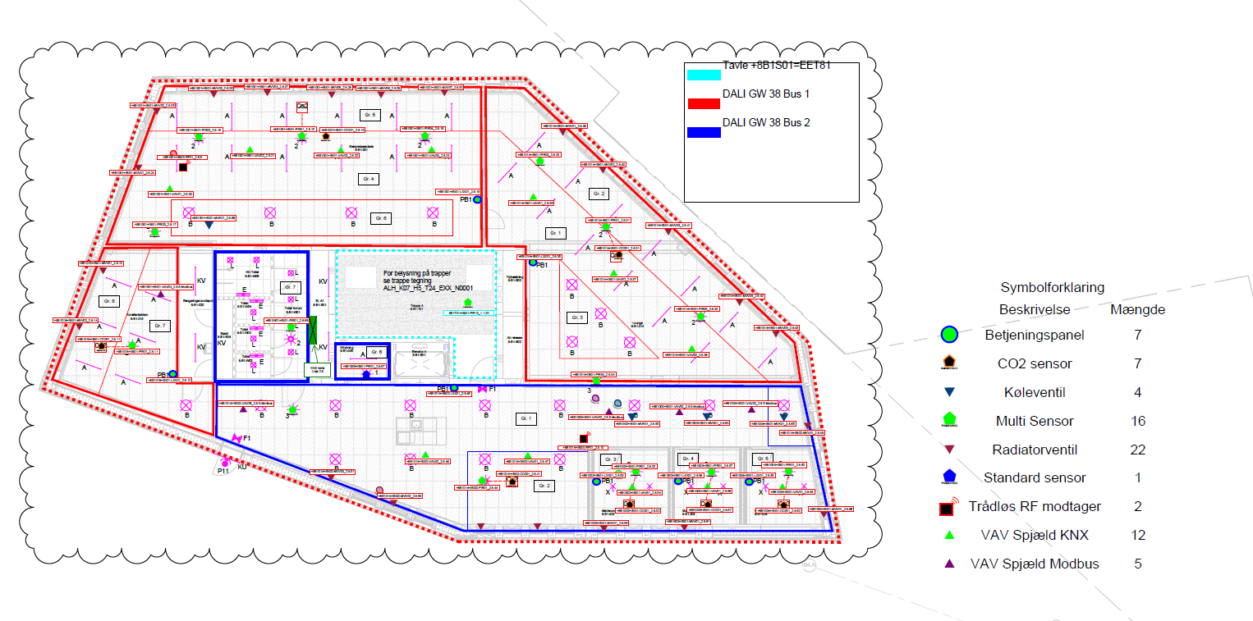
Tegninger

Slide 9
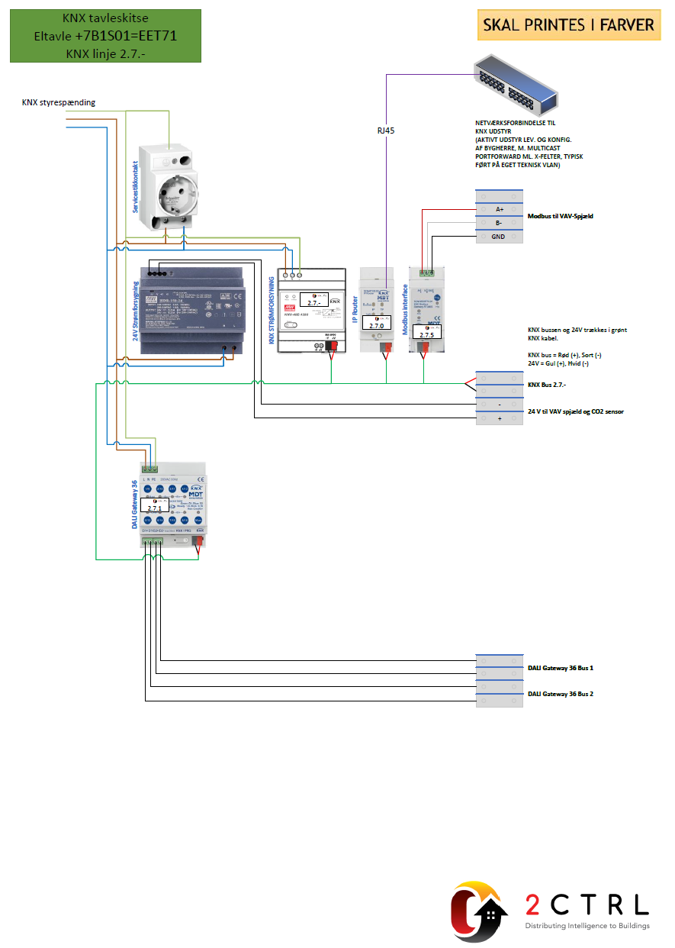
Tavle Skitser

Slide 10
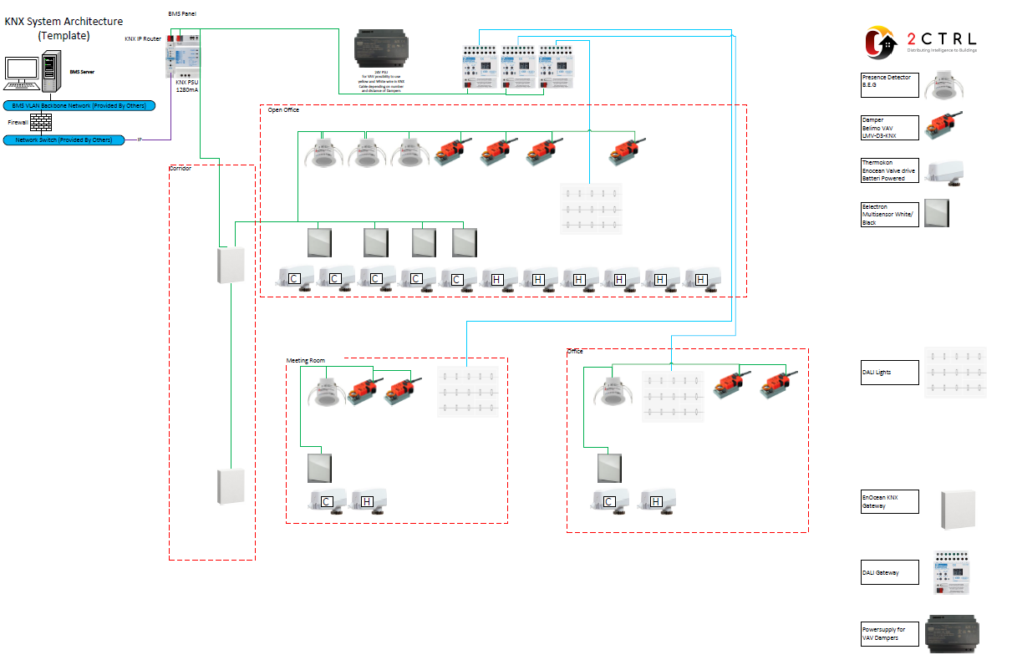
System arkitektur

Slide 11
Spørgsmål ?
Besøg vores popup-boder

